Slide 1

TC 3003B Implementación de redes de área amplia
VPNs IPsec de sitio a sitio (LAN a LAN)
ITESM Campus Querétaro

Slide 2
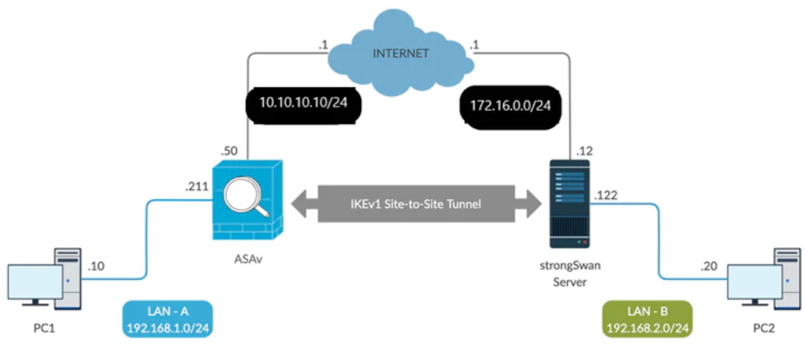
VPNs IPsec de sitio a sitio (LAN a LAN)
Las VPNs IPsec de sitio a sitio (LAN a LAN) son la solución más versátil para el cifrado de sitio a sitio porque son la única solución que permite la interoperabilidad de múltiples proveedores.
Es difícil de administrar en redes grandes.

Slide 3
Ejemplo de configuración de VPNs IPsec

Slide 4
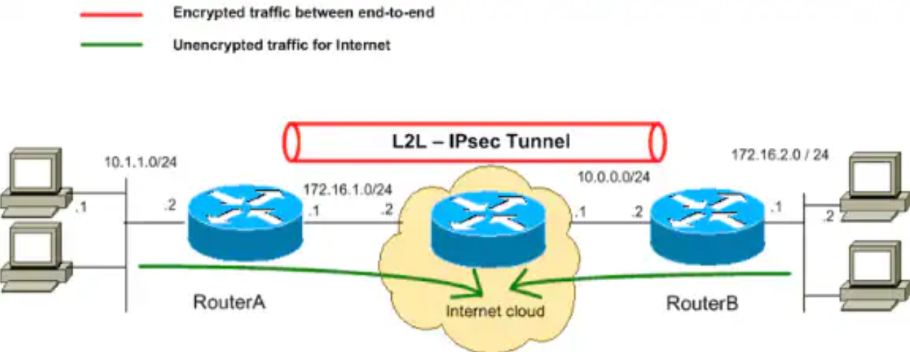
Configuración de VPNs Ipsec
Router A
Paso 1. Cree una ACL para cifrar el tráfico.
En este ejemplo, el tráfico de 10.1.1.0/24 a 172.16.2.0/24 está encriptado. El tráfico que no coincide con la lista de acceso no está encriptado para Internet.
access-list 100 permit ip 10.1.1.0 0.0.0.255 172.16.2.0 0.0.0.255

Slide 5
Configuración de VPNs Ipsec
Router A
Paso 2. Configure una política ISAKMP mediante el comando:
crypto isakmp policy priority
Dentro del modo de configuración de la política ISAKMP, el cifrado, el hash, la autenticación y el grupo DH se pueden especificar con los siguientes comandos:
encryption {des | 3des | aes | aes192 | aes 256}
hash {sha | sha256 | sha384 | md5}
authentication {rsa-sig | rsa-encr | pre-share}
group {1 | 2 | 5 | 14 | 15 | 16 | 19 | 20 | 24}
priority asigna una prioridad a la política, donde 1 es la prioridad más alta.
crypto isakmp policy 10
encryption aes
hash sha256
authentication pre-share
group 14

Slide 6
Configuración de VPNs Ipsec
Router A
Paso 2. Cree una política ISAKMP para las negociaciones de la Fase 1 para los túneles L2L.
crypto isakmp policy 10
encryption aes
hash sha256
authentication pre-share
group 14

Slide 7
Configuración de VPNs Ipsec
Router A
Paso 3. Especifique la clave pre-compartida y la dirección del par remoto para que coincida con el túnel L2L
crypto isakmp key vpnuser address 10.0.0.2

Slide 8
Configuración de VPNs Ipsec
Router A
Paso 4. Crear la política de Fase 2 para la negociación de IPsec
crypto ipsec transform-set myset esp-aes esp-sha256-hmac

Slide 9
Configuración de VPNs Ipsec
Router A
Paso 5. Cree el mapa criptográfico. Especifique una lista de control de acceso (ACL) y define la identidad del host IP remoto.
crypto map mymap 10 ipsec-isakmp
set peer 10.0.0.2
set transform-set myset
match address 100

Slide 10
Configuración de VPNs Ipsec
Router A
Paso 6. Aplicar el mapa criptográfico en la interfaz de salida del RouterA.
interface GigabitEthernet0/0
ip address 172.16.1.1 255.255.255.0
crypto map mymap

Slide 11
Configuración de VPNs Ipsec
Router A
Paso 7. Crear una ruta por default hacia el ISP o la nube de Internet.
ip route 0.0.0.0 0.0.0.0 172.16.1.2

Slide 12
Configuración de VPNs Ipsec
Router B
Paso 1. Cree una política ISAKMP para las negociaciones de la Fase 1 para los túneles L2L.
crypto isakmp policy 10
encryption aes
hash sha256
authentication pre-share
group 14

Slide 13
Configuración de VPNs Ipsec
Router B
Paso 2. Especifique la clave pre-compartida y la dirección del par remoto para que coincida con el túnel L2L
crypto isakmp key vpnuser address 172.16.1.1

Slide 14
Configuración de VPNs Ipsec
Router B
Paso 3. Crear la política de Fase 2 para la negociación de IPsec
crypto ipsec transform-set myset esp-aes esp-sha256-hmac

Slide 15
Configuración de VPNs Ipsec
Router B
Paso 4. Cree una ACL para cifrar el tráfico.
En este ejemplo, el tráfico de 172.16.2.0/24 a 10.1.1.0/24 está encriptado. El tráfico que no coincide con la lista de acceso no está encriptado para Internet.
access-list 100 permit ip 172.16.2.0 0.0.0.255 10.1.1.0 0.0.0.255

Slide 16
Configuración de VPNs Ipsec
Router B
Paso 5. Cree el mapa criptográfico. Especifique una lista de control de acceso (ACL) y define la identidad del host IP remoto.
crypto map mymap 10 ipsec-isakmp
set peer 172.16.1.1
set transform-set myset
match address 100

Slide 17
Configuración de VPNs Ipsec
Router B
Paso 6. Aplicar el mapa criptográfico en la interfaz de salida del RouterB.
interface GigabitEthernet0/0
ip address 10.0.0.2 255.255.255.0
crypto map mymap

Slide 18
Configuración de VPNs Ipsec
Router B
Paso 7. Crear una ruta por default hacia el ISP o la nube de Internet.
ip route 0.0.0.0 0.0.0.0 10.0.0.1

Slide 19
Verificar VPN de sitio a sitio
Los comandos que pueden proporcionar información para verificar el funcionamiento de una VPN de sitio a sitio incluyen:
show interface tunnel100 | include Tunnel protocol
show ip ospf neighbor
show ip route ospf
show crypto isakmp sa
show crypto ipsec sa

